Slide 1
„იდიომისა და სლოგანის კონცეფტუალური ამბივალენტობა ინგლისურენოვანი და ზოგიერთი ქართული რეკლამის დისკურსში“
ნინო დვალიძე (პროფ. ბსუ)

Slide 2
წარმოდგენილი თემა ეხება ცალკეულ იდიომატურ თუ სლოგანად ქცეულ ფრაზებსა და მის შესატყვისებში ნაგულისხმებ კონცეფტუალურ მეტაფორას და მათ ინტენციას რეკლამის დისკურსში.
თემის აქტუალობა განპირობებულია, იმით რომ 21-ე საუკუნის მასმედიაში ყველაზე დიდი ადგილი უჭირავს რეკლამის ვერბალურ თუ არავერბალურ გამოხატვის საშუალებებს.

Slide 3
ნაშრომის სიახლეა:
შესწავლილი იდიომებისა და სლოგანების ლექსიკონური და კონტექსტუალური მნიშვნელობების ამბივალენტობის გამოვლენა და მათი მიმართება ამა თუ იმ რეკლამის დისკურსთან. ისევე როგორც ნაშრომის ორიგინალური ნაწილი იქნება აღნიშნული იდიომების დაკავშირება რეკლამის დისკურსის გამოხატვის ისეთ სხვა მულტიმოდალურ გზებთან, როგორიცაა ნახატი, მუსიკა თუ სხვა სახის არავერბალური საშუალებები.

Slide 4
„რეკლამა-ეს არის ხერხი, ბიზნესის გულისცემა სიტყვებში გამოხატული...“, „რეკლამის საიდუმლო, ახალ სიტყვებში და ახალ გამოსახულებაში კი არა, არამედ ძველი სიტყვებისა და ძველი გამოსახულების სინთეზში მდგომარეობს“- ასეთია ლეო ბერნეტის ფილოსოფიური განმარტება რეკლამის შესახებ. ხოლო, რაც შეეხება მის მეცნიერულ განმარტებას,
სიტყვა “რეკლამა“ ლათინური წარმოშობისაა და სიტყვა-სიტყვით წამოძახილს, ყვირილს ნიშნავს.
რეკლამა ცნობების ინფორმაციის გავრცელებაა ვინმეს ან რაიმეს შესახებ პოპულარიზაციისათვის. ზოგოერთი სპეციალისტის აზრით კი “რეკლამა ლამაზად მოყოლილი რეალობაა“ (შონია,2006)

Slide 5
რეკლამის დისკურსის ანალიზი არის ,,აქტიური ენის’’ ანალიზი, როგორც ამას მკვლევარები ჯილიან ბრაუნი და ჯორჯ იული უწოდებენ (Brown&Yule,1983:1).
რეკლამა კომუნიკაციის ფორმაა, რომელიც განსაზღვრულია მაყურებელთა, მკითხველთა, თუ მსმენელთა დასარწმუნებლად, შეიძინოს რომელიმე ბრენდის (ფირმის) ნაწარმი ან ისარგებლოს ამა თუ იმ სერვისით.

Slide 6
ტაბასკოს ფირმის პიმპილის საწებლის სახვითი რეკლამა სლოგანით
“Beware the heat” (გაუფრთხილდი ცხარეა), ანალოგიური იდიომატური ინტენციით და კოგნიტურ სტრუქტურით გვხდება ხოლმე, რომელიც ეყრდნობა ინგლისურ ენაში არსებული ორი სახის იდიომატურ გამოთქმას, როგორებიცაა:
„Beware of a man of one book“ (უფრთხილდი სპეციალისტთან (განათლებულთან) კამათს) ან
„Beware of a silent dog and still water“ (მოერიდე/უფრთხილდი ჩუმ ძაღლს და დამდგარ წყალს).
იდიომატური საწყისისა (Beware) და ფრაზული ზმნის (heat) კოგნიტურ სტრუქტურებზე დაყრდნობით და საბოლოო პროექტირების შედეგად ვიღებთ მეტაფორულ გამოხატულებას „გაუფრთხილდი სიცხარეს“.

Slide 7
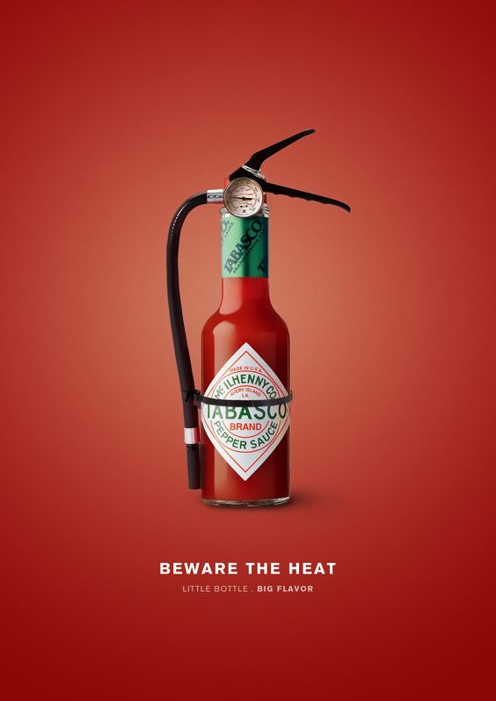

Slide 8
გაფართოებული იდიომატური სლოგანის საინტერესო ნიმუშია : „Burn the candle at both ends, and then get rid of the smoke „

Slide 9
იდიომატურ გამოთქმაზე დაყრდნობით ქმნის თავის წარმატებულ სარეკლამო კომპანიას Fedex-ის ავიაგადამზიდი კომპანია. ზუსტი პასუხის არ არსებობის გამო, ადამიანი იყენებს იდიომატურ გამოთქმას
„Which came first, the chicken and the egg?”(რომელი გაჩნდა პირველი: ქათამი თუ კვერცხი?).ამ შემთხვევაში კომპანია თავის სარეკლამო სლოგანს:
“You know which one came first” (შენ იცი ვინ იყო პირველი) აგებს მოცემულ იდიომატური გამოთქმის საფუძველზე და მის პასუხს ამტკიცებს ქათმის სახვითი გამოხატულებით, რომელიც Fedex-ის ამანათიდან გადმოდის და ამ მეტაფორული პროექტირებიდან გამომდინარეობს ის, რომ Fedex-ის კომპანიამ მომხმარებელზე უკეთ იცის, თუ რა სჭირდება მას.

Slide 10
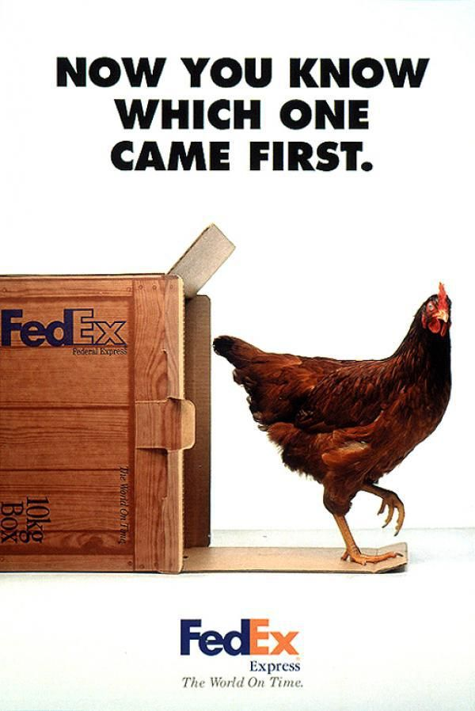

Slide 11
არსებობს კიდევ ერთ ქართული კომპანიის „ბებო გენაცვალოს“ კარაქის რეკლამა სლოგანით „დაინახე, იყიდე, შეჭამე“. რეკლამის სლოგანი შეიქმნა რომაელი იმპერატორის ცეზარის დროს არსებული ლათინური გამოთქმის „ Veni, vidi, vici “ ის პერეფრაზირებით.
„მოვედი, დავინახე,დავიპყარი“-ს საფუძველზე. თუმცა ამგვარი გამოხატულება მხოლოდ სლოგანის ვერბალურ გამოხატულებაშია, მას არ გააჩნია სახვითი გამოხატულების განმამტკიცებელი ნიშნები,დაპყრობასთან დაკავშირებით და ასახავს კონოტაციურ ინტენციას, მადისაღმძვრელი კარაქის ნახატით.

Slide 12
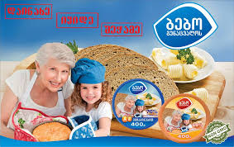

Slide 13
შემდეგი იდიომი : To make a deal , რომლის თავდაპირველი მნიშვნელობაა, სარფიანი სავაჭრო გარიგება, წარმოდგენილია სახვითი ხელოვნების რეკლამირებით და ასახავს ქალის მე 9 ცაზე ყოფნას ბედნიერებისგან, რომელიც ორაზროვან შთაბეჭდილებას ტოვებს, ის ან სარფიანად ვაჭრობის წინ თავს კარგავს და ათასი ფერადი ფანტაზია უტრიალებს, ან შესაძლებელია ორსულადაა და თავის მაგივრად სიმბოლური მეტაფორული კოგნიტური კონცეფტია გამოსახული, ფარშევანგი, წეროსმაგვარი ჩიტები და რამდენიმე ფერადი კვერცხი, (გამრავლების სიმბოლო), ბოლოს კი ბავშვის ჩასაწოლი ხელის ეტლით გადის მიზანსცენიდან,რომელიც ასევე შეიძლება კალათად აღვიქვათ.

Slide 14
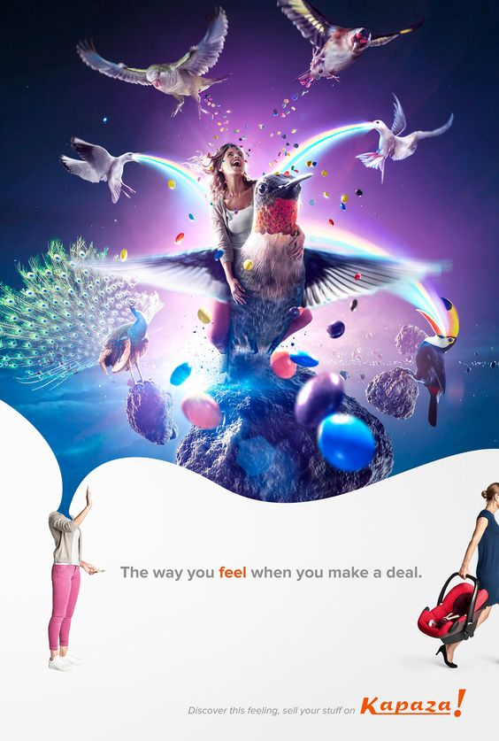

Slide 15
იდიომი : It will blow your mind away ს განსაზღვრება,რომელიც ნიშნავს ძლიერი,ამაღელევებელი შთაბეჭდილების მოხდენას, მოცემულ კონტექსტშიც იმავეს ნიშნავს:რეკლამა ამბობს: „ გაგაგიჟებს ისე მოგეწონება რეკლამაზე აღნიშნული ბურგერ-კინგი“. აქ მთავარი და აღსანიშნავია ქალის გაოცებული და გაკვირვებული სახე, რომელიც ისეთ ჩვეულებრივ არაჯანსაღ,საკვებს,როგორიც ბურგერია, სასურველს ხდის მყიდველისათვის,და იგი მოტივირებულია იყიდოს რეკლამაზე გამოსახული საკვები, ფასიც გათვლილია მარკეტინგული ხერხით,მყიდველი მოგებული რჩება,რადგან ყიდულობს არა მხოლოდ ბურგერს,მასთან ერთად კოკა-კოლას და ფრის.

Slide 16
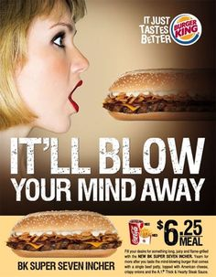

Slide 17
რეკლამა ვერბალურად შეიძლება ისეთი მოქნილი,ლაკონური და ეფექტური გამოდგეს,რომ ამა თუ იმ იდიომატურმა ფრაზამ, შეიძლება სლოგანად დაიმკვიდროს თავი. როგორც ეს შემდეგი სიგარეტების რეკლამირების დროს მოხდა:
"Call for Philip Morris!" (Better known for its use on radio, but was heard on TV in its early days, particularly on I Love Lucy.)

Slide 18
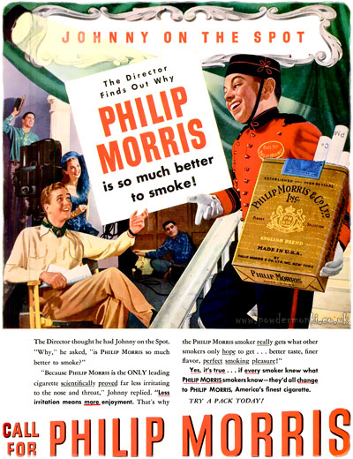

Slide 19

იგივე ითქმის ფილიპ მორისის კონკურენტ სიგარეტის „ქემელის“ რეკლამაზე: კილომეტრიან გზას გავცვითავდი,ქემელი სიგარეტისათვისო....აქაც იდიომატურმა ფრაზამ,სლოგანად დაიკვიდრა თავი
"I'd walk a mile for a Camel."

Slide 20
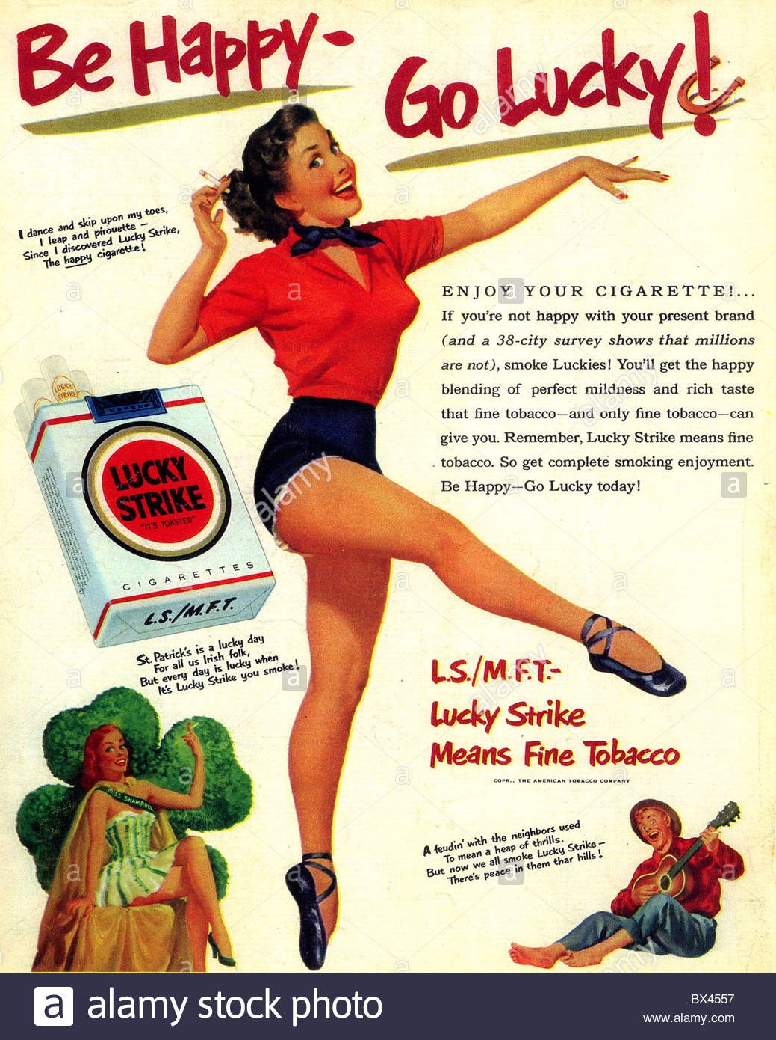
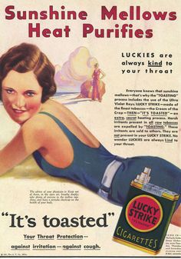
„Lucky Strike“ ის სარეკლამო სლოგანებია: "Be happy, go Lucky," "It's toasted!" and "L.S. /M.F.T." (Lucky Strike Means Fine Tobacco).

Slide 21
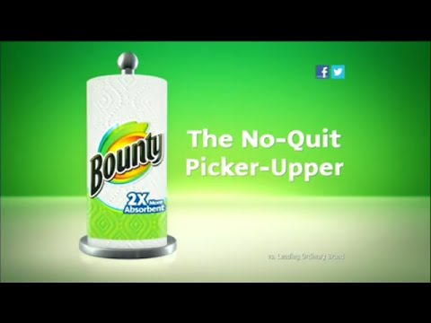

ქაღალდის ხელსახოცის რეკლამა,წარმოდგენილია გარითმული სლოგანით ,რომელიც ენის გასატეხ სავარჯიშოს გვაგონებს: „"The Stronger Soaker-upper!" and "The (Quilted) Quicker Picker-upper!" (Bounty paper towels)

Slide 22
ამგვარად, შეიძლება დავასკვნათ, რომ რეკლამის დისკურსის ლინგვოსემიოტიკა მრავალფეროვანია. მისი გამოხატვის მოლტიმოდალური ხერხები საშუალებას იძლევა, ვისაუბროთ მისი გამოხატვის მონო- და მულტიმოდალურ ფორმებსა და რეკლამის დისკურსის როგორც ზოგად ლინგვისტურ, ისე კოგნიტურ-ლინგვისტურსა და სემიოტიკურ მიდგომებზე, კოგნიტური მეტაფორული იდიომებისა და სლოგანების უხვად გამოყენებაზე, როგორც ეს ზემოაღწერილი მაგალითებიდან შეიძლება დავასკვნათ.

Slide 23


